Slide 1
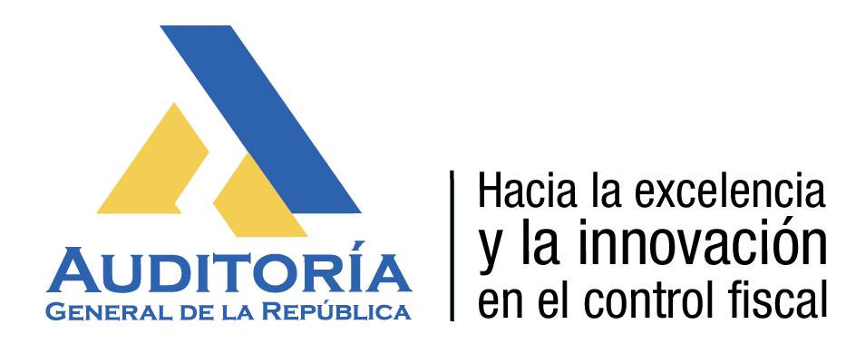
El Control Fiscal a partir de la Ley 1474 de 2011
Laura Emilse Marulanda Tobón
Auditora General de la República

Slide 2
Contenido de la Exposición
Qué es y que hace la Auditoría General de la República?
2. Cambios del control fiscal en la Ley 1474 de 2011.
3. Reflexiones finales.

Slide 3
¿Qué es y qué hace
la Auditoría General de la República?

Slide 4
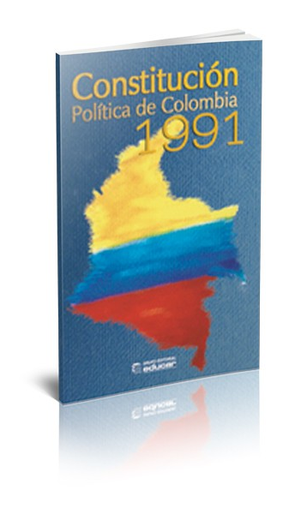
Artículo
La vigilancia de la gestión fiscal de la Contraloría General de la República se ejercerá por un auditor elegido para períodos de dos años por el Consejo de Estado, de terna enviada por la Corte Suprema de Justicia.
274
Diferentes desarrollos normativos. Hoy la AGR vigila 64 contralorías:
CGR, departamentales, distritales
y municipales, FBS de la CGR.

Slide 5
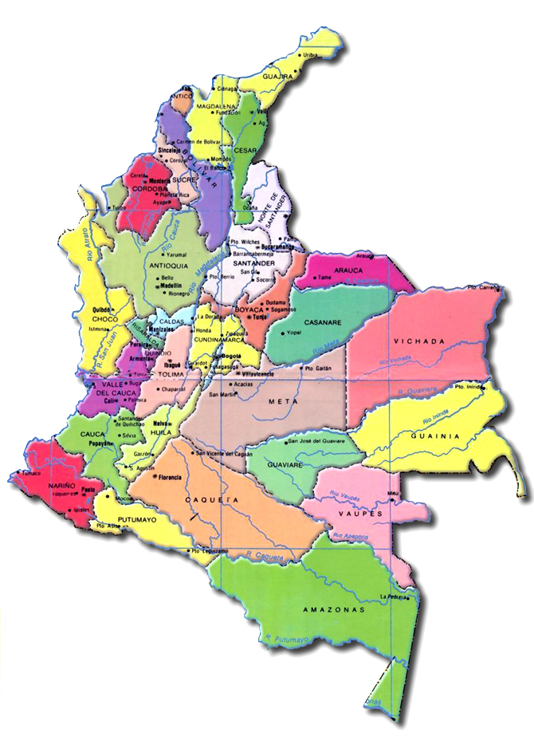
Sujetos vigilados
por AGR
CGR
FBS de la CGR
32 Departamentales
5 Distritales
26 Municipales

Slide 6
Misión
La Auditoría General de la República coadyuva a la transformación, depuración y modernización de los órganos instituidos para el control de la gestión fiscal, mediante la promoción de los principios, finalidades y cometidos de la función administrativa consagrados en la Constitución Política, el fomento de la cultura del autocontrol y el estímulo de la participación ciudadana en la lucha para erradicar la corrupción.
NATURALEZA
Y FUNCIONES
• Art. 274 Constitución Política
• Decreto 272 de 2000

Slide 7
El control fiscal y la ley 1474 de 2011

Slide 8
En lo que respecta al control fiscal en la Ley 1474 de 2011 se presentaron 3 grandes cambios:
1
Modificaciones al Proceso de Responsabilidad Fiscal
2
Establecimiento de medidas para el fortalecimiento del ejercicio de la función de control fiscal
3
Establecimiento de medidas especiales para el fortalecimiento del ejercicio de la función de control fiscal territorial

Slide 9
1
Modificaciones al Proceso de Responsabilidad Fiscal
1.1 Creación del procedimiento verbal de responsabilidad fiscal. Régimen de transición, etapas del procedimiento verbal, audiencias de descargo y de decisión, recursos, medidas cautelares y notificación de las decisiones.
1.2. Modificaciones a la regulación del procedimiento ordinario de responsabilidad fiscal respecto a: las notificaciones, preclusividad de los plazos en el trámite de los procesos, perentoriedad para el decreto de pruebas en la etapa de descargos y oportunidad y requisitos de la solicitud de nulidad

Slide 10
1
Modificaciones al Proceso de Responsabilidad Fiscal
1.3 Se establecieron disposiciones comunes al procedimiento ordinario y al procedimiento verbal de responsabilidad fiscal respecto a las instancias, procedencia de la cesación de la acción fiscal, citaciones y notificaciones, causales de impedimento y recusación, facultades de investigación de los organismos de control fiscal, utilización de medios tecnológicos, informe técnico, determinación de la culpabilidad en los procesos de responsabilidad fiscal, solidaridad y pólizas.

Slide 11
2
Establecimiento de medidas para el fortalecimiento del ejercicio de la función de control fiscal
2.1 Alianzas estratégicas. Las Contralorías Territoriales realizarán alianzas estratégicas con la academia y otras organizaciones de estudios e investigación social para la conformación de equipos especializados de veedores ciudadanos, con el propósito de ejercer con fines preventivos el control fiscal social a la formulación y presupuestación de las políticas públicas y los recursos del erario comprometidos en su ejecución.
2.2. Control excepcional: Cuando a través de las Comisiones Constitucionales Permanentes del Congreso se solicite a la Contraloría General de la República, ejercer el control excepcional se debe presentar informe previo justificando las razones y a solicitud debe ser aprobada por la mayoría absoluta de la Comisión Constitucional a la cual pertenece.

Slide 12
2
Establecimiento de medidas para el fortalecimiento del ejercicio de la función de control fiscal
2.3 Articulación con el ejercicio del control político. Los informes de auditoría definitivos producidos por las contralorías serán remitidos a las Corporaciones de elección popular que ejerzan el control político sobre las entidades vigiladas. En las citaciones que dichas entidades hagan a servidores públicos para debates sobre temas que hayan sido materia de vigilancia en el proceso auditor deberá invitarse al respectivo contralor para que exponga los resultados de la auditoría.
2.4. Regulación del proceso auditor. La regulación de la metodología del proceso auditor por parte de la Contraloría General de la República y de las demás contralorías, tendrá en cuenta la condición instrumental de las auditorías de regularidad respecto de las auditorías de desempeño, con miras a garantizar un ejercicio integral de la función auditora.

Slide 13
2
Establecimiento de medidas para el fortalecimiento del ejercicio de la función de control fiscal
2.5. Efecto del control de legalidad. Cuando en ejercicio del control de legalidad la Contraloría advierta el quebrantamiento del principio de legalidad, promoverá en forma inmediata las acciones constitucionales y legales pertinentes y solicitará de las autoridades administrativas y judiciales competentes las medidas cautelares necesarias para evitar la consumación de un daño al patrimonio público, quienes le darán atención prioritaria a estas solicitudes..
2.6. Sistemas de información. La CGR, las Contralorías territoriales y la AGR, a través del Sinacof, levantarán el inventario de los sistemas de información desarrollados o contratados hasta la fecha de la entrada en vigencia de la presente ley por parte de las Contralorías territoriales para el ejercicio de su función fiscalizadora y propondrá una plataforma tecnológica unificada que procure la integración de los sistemas existentes y permita la incorporación de nuevos desarrollos previamente convenidos y concertados por los participantes de dicho sistema.

Slide 14
2
Establecimiento de medidas para el fortalecimiento del ejercicio de la función de control fiscal
2.7. Verificación de los beneficios del control fiscal. La AGR constatará la medición efectuada por las Contralorías de los beneficios generados por el ejercicio de su función, para lo cual tendrá en cuenta que se trate de acciones evidenciadas debidamente comprobadas, que correspondan al seguimiento de acciones establecidas en planes de mejoramiento o que sean producto de observaciones, hallazgos, pronunciamientos o advertencias efectuados por la Contraloría, que sean cuantificables o cualificables y que exista una relación directa entre la acción de mejoramiento y el beneficio.
2.8. Fortalecimiento institucional de la CGR. Se crearon dentro de la estructura de la CGR la Unidad de Investigaciones Especiales contra la Corrupción, la Unidad de Cooperación Nacional e Internacional de Prevención, Investigación e Incautación de Bienes, la Unidad de Apoyo Técnico al Congreso y la Unidad de Seguridad y Aseguramiento Tecnológico e Informático y en cada departamento gerencias departamentales colegiadas.

Slide 15
3
Establecimiento de medidas especiales para el fortalecimiento del ejercicio de la función de control fiscal territorial
3.1. Planeación estratégica en las contralorías territoriales. Cada Contraloría departamental, distrital o municipal elaborará su plan estratégico institucional para el período del respectivo Contralor, el cual deberá ser adoptado a más tardar dentro de los tres meses siguientes a su posesión. La planeación estratégica tendrá en cuenta los siguientes criterios orientadores:
a) Reconocimiento de la ciudadanía como principal destinataria de la gestión fiscal y como punto de partida y de llegada del ejercicio del control fiscal;
b) Componente misional del plan estratégico en función de la formulación y ejecución del Plan de Desarrollo de la respectiva entidad territorial;
c) Medición permanente de los resultados e impactos producidos por el ejercicio de la función de control fiscal;
d) Énfasis en el alcance preventivo de la función fiscalizadora y su concreción en el fortalecimiento de los sistemas de control interno y en la formulación y ejecución de planes de mejoramiento por parte de los sujetos vigilados;
e) Desarrollo y aplicación de metodologías que permitan el ejercicio inmediato del control posterior y el uso responsable de la función de advertencia;
f) Complementación del ejercicio de la función fiscalizadora con las acciones de control social de los grupos de interés ciudadanos y con el apoyo directo a las actividades de control macro y micro mediante la realización de alianzas estratégicas.

Slide 16
3
Establecimiento de medidas especiales para el fortalecimiento del ejercicio de la función de control fiscal territorial
3.2. Metodología para el proceso auditor en el nivel territorial. La Contraloría General de la República, con la participación de representantes de las Contralorías territoriales a través del Sistema Nacional de Control Fiscal - Sinacof, facilitará a las Contralorías Departamentales, distritales y municipales una versión adaptada a las necesidades y requerimientos propios del ejercicio de la función de control fiscal en el nivel territorial de la metodología para el proceso auditor, se encargará de su actualización y apoyará a dichas entidades en el proceso de capacitación en el conocimiento y manejo de esta herramienta. La Auditoría General de la República verificará el cumplimiento de este mandato legal.

Slide 17
Reflexiones finales sobre el fortalecimiento del Estatuto Anticorrupción

Slide 18
a
El fortalecimiento de los Sistemas de Control Interno es indispensable.
Los directores de control interno están en la obligación de reportar a los Organismos de Control, los posibles actos de corrupción e irregularidades que haya encontrado en el ejercicio de sus funciones.
Los informes de los funcionarios del control interno tendrán valor probatorio en los procesos disciplinarios, administrativos, judiciales y fiscales cuando las autoridades pertinentes así lo soliciten.

Slide 19
Sentencia C-103 de 2015
La Corte Constitucional declaró inexequible el numeral 7 del artículo 5 del Decreto ley 267 de 2000, que facultaba a la Contraloría General de la República para advertir sobre operaciones o procesos en ejecución con el fin de prever graves riesgos que comprometieran el patrimonio público, denominado hasta entonces función de advertencia.

Slide 20
Sentencia C-103 de 2015
En la Sentencia la Corte señaló que el Control Interno establecido en los artículos 209 y 269 de la Constitución Política, es un mecanismo alternativo que permite alcanzar los propósitos antes perseguidos con la función de advertencia, toda vez que el mismo faculta a la administración a intervenir de manera previa, concomitante o posterior para detectar y corregir las desviaciones en la gestión de la entidad, que puedan afectar el cumplimiento de sus objetivos y comprometer el adecuado manejo de sus recursos.

Slide 21
Sentencia C-103 de 2015
En la Sentencia la Corte señaló que el constituyente dispuso de otros mecanismos que permiten alcanzar las finalidades constitucionales que se buscaba alcanzar con la función de advertencia. Se trata de los dispositivos de control fiscal interno que, según lo previsto en los artículos 209 y 269 superiores, están obligadas a implementar las entidades públicas.

Slide 22
Sentencia C-103 de 2015
En la citada sentencia la Corte reitera que corresponde al Sistema de Control Interno “proteger los recursos de la organización, buscando su adecuada administración ante posibles riesgos que los afecten”, así como el “definir y aplicar medidas para prevenir errores, riesgos, desaciertos o irregularidades financieras o administrativas, así como detectar y corregir las desviaciones que se presentan y que pueden afectar el cumplimiento de objetivos y metas programadas”,

Slide 23
b
Acompañar activamente en el desarrollo de las políticas anticorrupción:
1.Documento CONPES número 167, 9 diciembre de 2013, Estrategia nacional de la política pública integral anticorrupción.
2. Ley 1712 de 2014: Ley de transparencia y del derecho de acceso a la información pública. Decreto 103 de 2015.
3. Seguimiento a la adecuada implementación del Plan de Austeridad. Directiva Presidencial 06 de diciembre de 2014.
4. Seguimiento a la implementación de la Estrategia Gobierno en Línea. Decreto 2573 de 2014.

Slide 24
c
Fortalecer los procesos de vigilancia y control de la contratación pública:
Los principales riesgos de corrupción están asociados a la contratación.
Diferente normatividad
Enfoque preventivo y oportuno
Vinculación activa de la ciudadanía en los procesos de vigilancia.

Slide 25
El país se encuentra ad portas de un gran debate para modificar el Sistema de Control Fiscal:
d
Conveniencia o no de los Tribunales de Cuentas.
Permanencia del Control Fiscal Territorial
El acto legislativo recientemente aprobado “Equilibrio de Poderes” modificó sustancialmente la elección de los Contralores Territoriales.

Slide 26
Muchas gracias

